Slide 1
SQL I
Programa tu Futuro
Julio 2020

Slide 2
Repaso Rápido

Slide 3
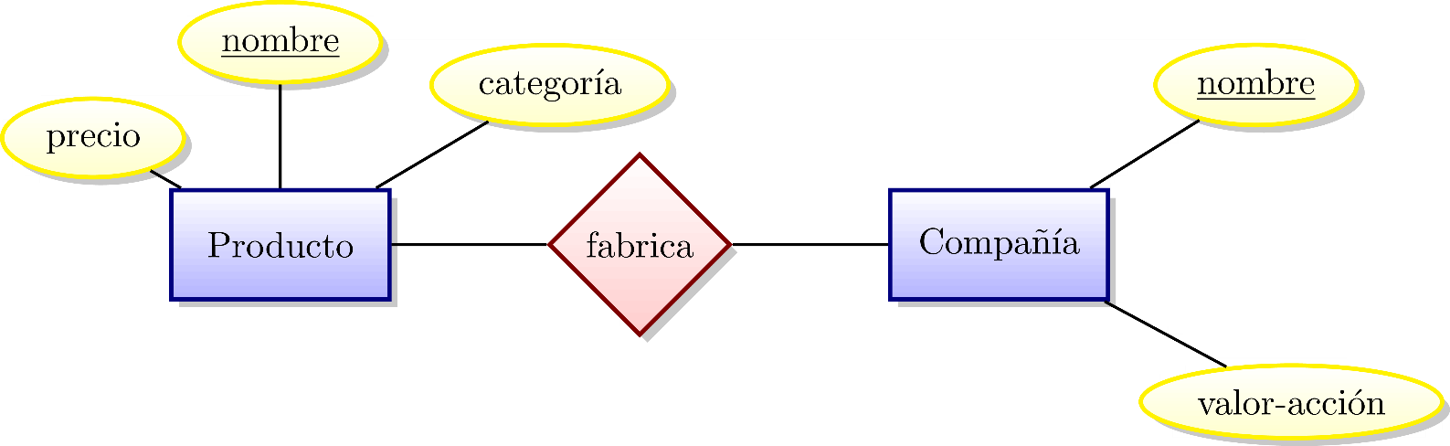
Diagramas Entidad-Relación

Slide 4
Entidades Débiles
nombre
dirección
país
n° hab
ciudad
Hotel
Habitación
tiene
camas

Slide 5
Relaciones Ternarias
Cliente
pago
reserva
Reserva
Habitación

Slide 6
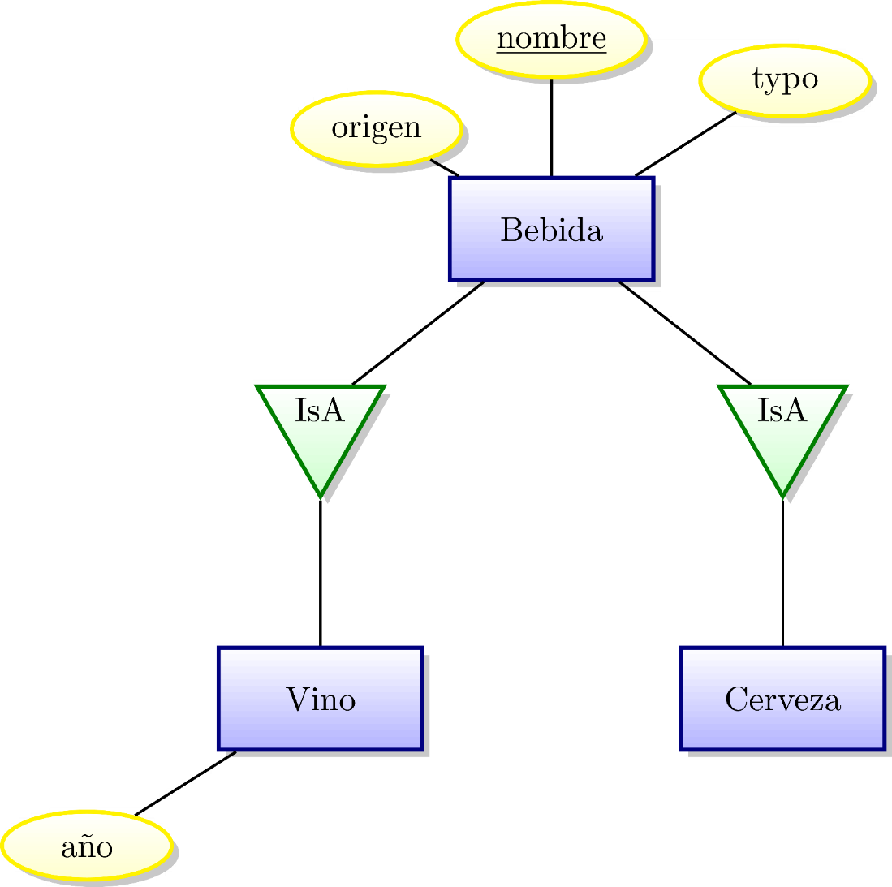
Jerarquías de clase

Slide 7
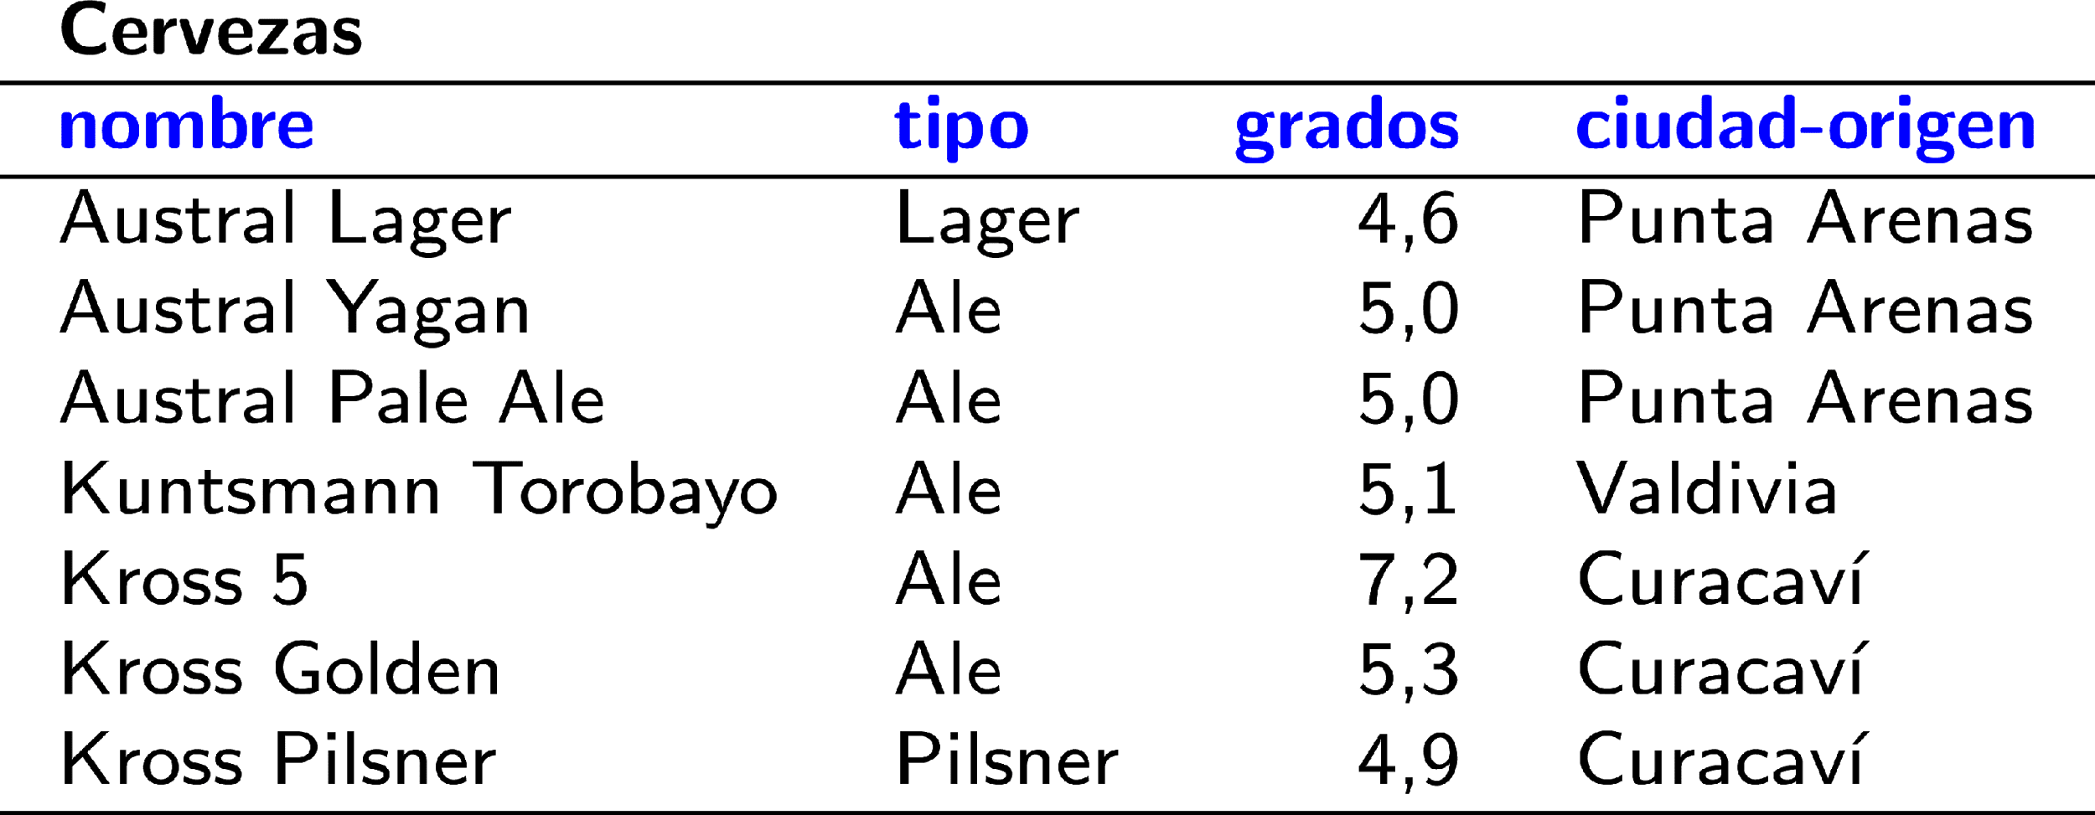
Modelo Relacional – Definiciones
Una Tabla se denomina una Relación
En el ejemplo: Cervezas
Una Columna se denomina un Atributo de la Relación
Por ejemplo: grados
Una fila de la tabla es una Tupla o Dato:
Por ejemplo: (Kross 5, Ale, 7.2, Curacaví)

Slide 8
Modelo Relacional – Esquemas
Entonces una tabla definida en el Modelo Relacional se vería así:
Un conjunto de Relaciones se denomina un Esquema:
Cervezas(nombre, tipo, grados, ciudad-origen)
Cervezas(nombre, tipo, grados, ciudad-origen)
Vino(nombre, tipo, grados, viña)
En-stock(nombre, cantidad, precio)

Slide 9
Modelo Relacional – Llaves
Una super llave identifica cada tupla
Una llave candidata es una súper llave mínima
Se escoge alguna llave candidata como llave primaria
Persona(rut, nombre, fecha-nacimiento, madre-rut, padre-rut)
Persona(rut, nombre, fecha-nacimiento, madre-rut, padre-rut)
Persona(rut, nombre, fecha-nacimiento, madre-rut, padre-rut)

Slide 10
SQL

Slide 11
SQ ¿Qué?
“Lenguaje estructurado de consulta”
Lenguaje de Definición de Datos (LDD)
Crear y modificar esquemas y tablas
Lenguaje de Manipulación de Datos (LMD)
Actualizar datos
Consultar datos

Slide 12
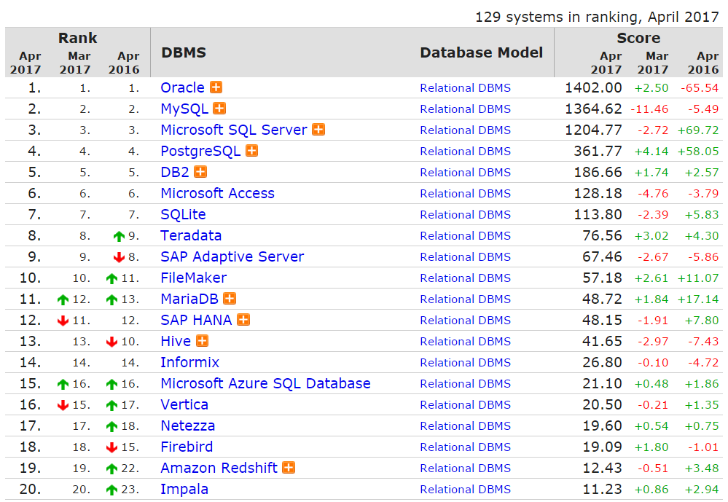
SGBD SQL

Slide 13

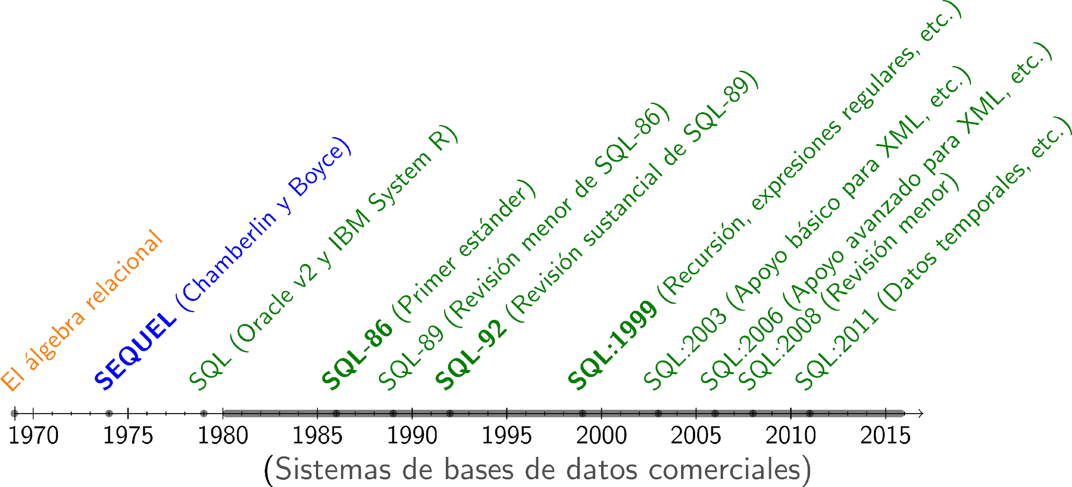
La evolución de

Slide 14
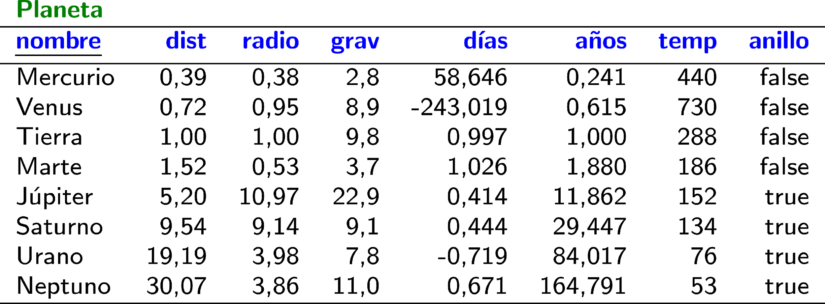
Esquemas del Modelo Relacional
Los datos de un esquema relacional son fáciles de pasar a SQL

Slide 15
Tablas en SQL
CREATE TABLE planeta (
nombre varchar(20) PRIMARY KEY,
dist float,
radio float,
...
anillo bit
);
Planeta(nombre:string, dist:float, radio:float, grav:float, días:float, años:float, temp:integer, anillo:boolean)

Slide 16
Tablas en SQL – Llaves Primarias
CREATE TABLE hotel (
nombre varchar(50),
direccion varchar(100),
país varchar(50),
ciudad varchar(50),
PRIMARY KEY(nombre, direccion)
);
nombre
dirección
país
ciudad
Hotel

Slide 17
Tablas en SQL – Llaves Foráneas
Hotel
Habitación
tiene
CREATE TABLE habitacion (
nombre_h varchar(50),
dirección_h varchar(100),
numero integer,
camas integer,
PRIMARY KEY(nombre_h, dirección_h, numero),
FOREIGN KEY(nombre_h, dirección_h) REFERENCES hotel(nombre, direccion)
);

Slide 18
Insertar Datos
Uno a uno:
Desde un archivo
INSERT INTO <tabla> (<atributos>) VALUES (valores)
INSERT INTO planeta(nombre, radio,…) VALUES (“Pluton”, 33, ..., false)
BULK INSERT planeta
FROM 'C:\CSVData\planetas.csv’
WITH ( FIRSTROW = 2,
FIELDTERMINATOR = ',', --CSV field delimiter
ROWTERMINATOR = '\n', --Use to shift the control to next row
ERRORFILE = 'C:\CSVDATA\errorRows.csv’,
TABLOCK )

Slide 19
Restricciones
Se puede pedir que un atributo sea único en la base de datos (llave candidata, por ejemplo)
CREATE TABLE cliente (
nombre varchar(50) PRIMARY KEY,
email varchar(100) UNIQUE
...
);

Slide 20
Restricciones
Se puede pedir que un atributo no pueda tener valores nulos/desconocidos. Los atributos de llave primaria, foránea y únicos no pueden ser nulos por defecto.
CREATE TABLE cliente (
nombre varchar(50) PRIMARY KEY,
email varchar(100) UNIQUE,
direccion varchar(100) NOT NULL
...
);

Slide 21
Restricciones
Las columnas pueden tener valores por defecto, los que se utilizan si ningún valor es asignado
CREATE TABLE cuenta (
numero integer PRIMARY KEY,
saldo double DEFAULT 0,
...
);

Slide 22
Restricciones
También se puede chequear una condición al momento de insertar o actualizar un valor
CREATE TABLE cuenta (
numero integer PRIMARY KEY,
saldo double CHECK (saldo > 0),
...
);

Slide 23
Restricciones
Se puede pedir que se genere un id incremental, para no tener necesidad de generarlo manualmente
CREATE TABLE reserva (
numero_serie INT IDENTITY PRIMARY KEY,
...
);

Slide 24
Agregar Columnas
Suponga que ahora queremos saber si una habitación tiene aire acondicionado o no. Si la tabla ya está poblada, la columna nueva no puede ser NOT NULL:
ALTER TABLE habitacion ADD tiene_ac bit;

Slide 25
¿Y si me equivoqué?
En SQL todo se bota a la basura con el keyword DROP
CREATE TABLE reserva (
numero_serie INT IDENTITY PRIMARY KEY,
...
);
DROP TABLE reserva;
ALTER TABLE habitacion DROP COLUMN tiene_ac

Slide 26
Consultas

Slide 27
Datos de Clientes
RUT | Nombres | Apellidos | Correo | Teléfono | Dirección | Edad | Preferencial
14345823-8 | Ana María | López Pérez | ana@lopez.cl | 87341723 | Los Aromos 23 | 37 | 1
… | … | … | … | … | … | … | …
15823445-2 | Luis Felipe | Aros Castro | pipe@gmail.com | 77648399 | Toesca 899 | 42 | 0

Slide 28
SELECT FROM
SELECT [atributos]
FROM [tablas]

Slide 29
Obtener todos los datos de una tabla
SELECT *
FROM clientes
RUT | Nombres | Apellidos | Correo | Teléfono | Dirección | Edad | Preferencial
14345823-8 | Ana María | López Pérez | ana@lopez.cl | 87341723 | Los Aromos 23 | 37 | 1
… | … | … | … | … | … | … | …
15823445-2 | Luis Felipe | Aros Castro | pipe@gmail.com | 77648399 | Toesca 899 | 42 | 0

Slide 30
Obtener algunos atributos de la tabla
SELECT correo
FROM clientes
Correo
ana@lopez.cl
…
pipearos@gmail.com

Slide 31
Obtener algunos atributos de la tabla
SELECT telefono, direccion
FROM clientes
Teléfono | Dirección
87341723 | Los Aromos 23
… | …
77648399 | Toesca 899

Slide 32
Obtener las primeras n tuplas de la tabla
SELECT TOP 1 telefono, direccion
FROM clientes
Teléfono | Dirección
87341723 | Los Aromos 23

Slide 33
Obtener tuplas que cumplan condiciones
SELECT [atributos]
FROM [tablas]
WHERE [condición]

Slide 34
Obtener tuplas con condiciones
SELECT *
FROM clientes
WHERE rut = ‘14345823-8’
RUT | Nombres | Apellidos | Correo | Teléfono | Dirección | Edad | Preferencial
14345823-8 | Ana María | López Pérez | ana@lopez.cl | 87341723 | Los Aromos 23 | 37 | 1

Slide 35
Obtener tuplas con condiciones
SELECT *
FROM clientes
WHERE edad>=40
RUT | Nombres | Apellidos | Correo | Teléfono | Dirección | Edad | Preferencial
15823445-2 | Luis Felipe | Aros Castro | pipe@gmail.com | 77648399 | Toesca 899 | 42 | 0

Slide 36
Condiciones compuestas AND/OR/NOT
SELECT *
FROM clientes
WHERE (edad > 30
AND preferencial=1)
RUT | Nombres | Apellidos | Correo | Teléfono | Dirección | Edad | Preferencial
14345823-8 | Ana María | López Pérez | ana@lopez.cl | 87341723 | Los Aromos 23 | 37 | 1

Slide 37
Condiciones compuestas AND/OR/NOT
SELECT correo
FROM clientes
WHERE (nombre = ‘Luis Felipe’
OR nombre = ‘Ana María’)
Correo
ana@lopez.cl
pipearos@gmail.com

Slide 38
Condiciones compuestas AND/OR/NOT
SELECT correo
FROM clientes
WHERE NOT preferencial=1
Correo
pipearos@gmail.com

Slide 39
Condiciones compuestas AND/OR/NOT
SELECT correo
FROM clientes
WHERE preferencial!=1
Correo
pipearos@gmail.com

Slide 40
Condiciones compuestas AND/OR/NOT
SELECT correo
FROM clientes
WHERE preferencial = 0
Correo
pipearos@gmail.com

Slide 41
Búsqueda por rango
SELECT teléfono, direccion
FROM clientes
WHERE edad
BETWEEN 30 AND 40
Teléfono | Dirección
87341723 | Los Aromos 23

Slide 42
Patrones en texto
SELECT teléfono, direccion
FROM clientes
WHERE apellido Like ‘%Pérez%’
Teléfono | Dirección
87341723 | Los Aromos 23

Slide 43
Datos de autos
Patente | Marca | Modelo | Color | Dueño | Rev. Técnica
FVBT45 | Toyota | Corolla | Blanco | 15823445-2 | True
DXCR78 | Volkswagen | Golf | Azul | 14345823-8 | False
… | … | … | … | … | …
Multa
Patente | Fecha | Monto
FVBT45 | 30/07/2017 | 45.000
FVBT45 | 01/01/2018 | 120.000
DXCR78 | 02/03/2018 | 70.000

Slide 44
Valores duplicados
SELECT color
FROM auto
¿Conjunto?
Color
Rojo
Blanco
Azul
Gris
Rojo
Gris
Verde

Slide 45
Valores Duplicados
SELECT DISTINCT color
FROM auto
Color
Rojo
Blanco
Azul
Gris
Verde

Slide 46
Ordenar
SELECT *
FROM multa
ORDER BY monto ASC
Patente | Fecha | Monto
FVBT45 | 30/07/2017 | 45.000
DXCR78 | 02/03/2018 | 70.000
FVBT45 | 01/01/2018 | 120.000

Slide 47
Obtener Primeros n
SELECT TOP 1 *
FROM multa
ORDER BY monto ASC
Patente | Fecha | Monto
FVBT45 | 30/07/2017 | 45.000

